Slide 1
Открытый конкурс медиа-творчества «Зимняя сказка» Номинация : «Новогодний сувенир»
Муниципальное бюджетное общеобразовательное учреждение "Школа № 24"
Домовёнок Хрю приносит в дом радость и удачу.
Автор: Севастьянова Елизавета, 9 лет.
Руководитель: Антонян Л.В.
Нижний Новгород
2018 г.

Slide 2
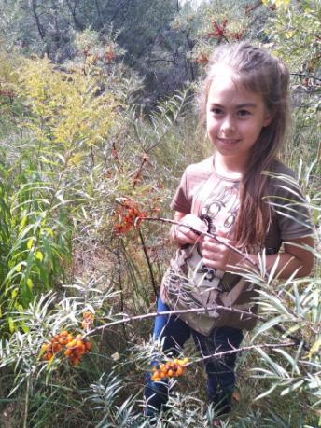
Здравствуйте!
Меня зовут Елизавета Севастьянова, я учусь в 3 классе.
Я вместе с мамой решила принять участие в городском конкурсе «Зимняя сказка», ведь этот конкурс даёт возможность сделать своими руками новогодний сувенир.
В этом году я прочитала сказку про домовёнка Кузю, который был добрый. храбрый, весёлый и дружелюбный. Мне захотелось сделать именно такой новогодний сувенир - замечательного домовёнка. Имя я придумала ему Хрю, ведь 2019 год - год кабана, значит он обязательно принесёт удачу.
Чтобы ещё кто-то смог смастерить домовёнка, мы с учительницей сделали презентацию этапов выполнения сувенира.

Slide 3
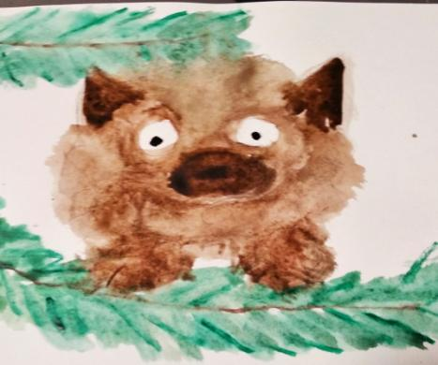
Сначала я нарисовала домовёнка, а затем решила сделать новогодний сувенир.

Slide 4
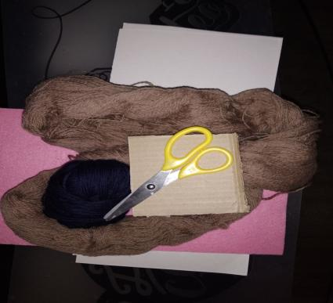
Для выполнения работы потребуется:
Нитки
Бумага (для туловища)
Вилка (для изготовления ног)
Ножницы
Фетр
Глаза (купили готовые)
Пуговица(для носа)

Slide 5
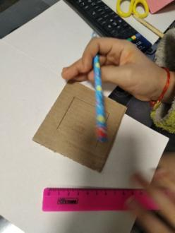
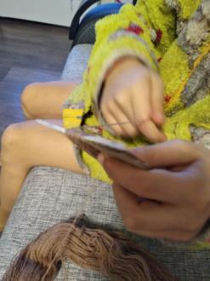
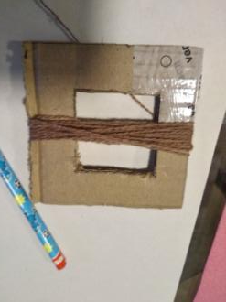
Делаем туловище домовёнка.

Slide 6
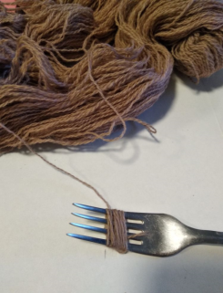
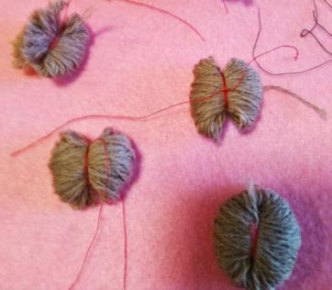
Изготавливаем ножки и ручки домовёнка. Наматываем на вилку нитки. Перевязываем клубочки по середине.

Slide 7
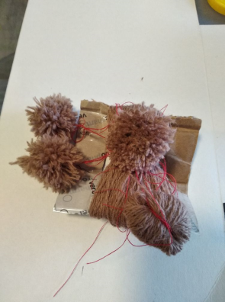
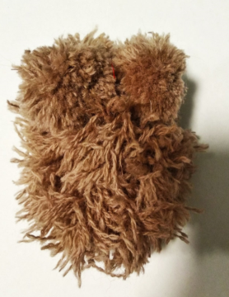
Пришиваем конечности к туловищу.
Разрезаем помпоны, делая их пушистыми.

Slide 8
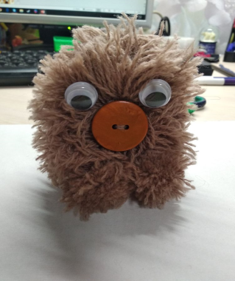
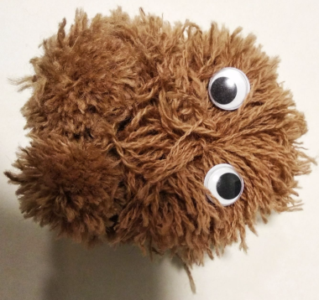
Пришиваем глаза и нос
нашему домовёнку.

Slide 9
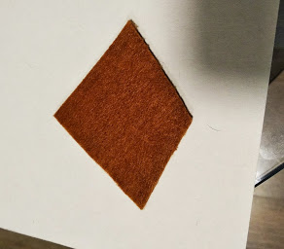
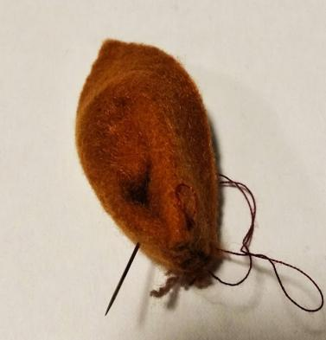
Кроим и сшиваем уши.

Slide 10
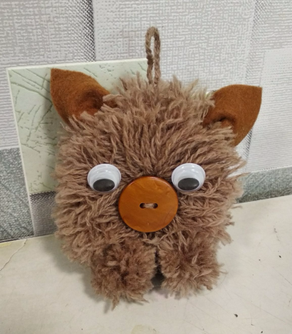
Делаем петельку, чтобы можно было сувенир повесить на ёлку.

Slide 11
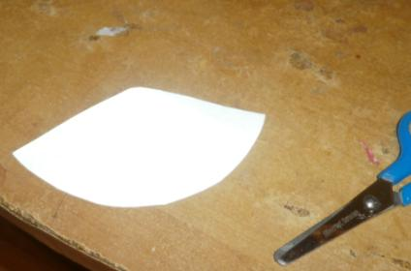
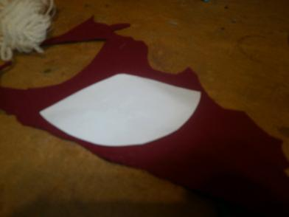
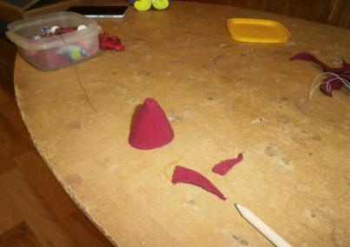
Выкраиваем и сшиваем новогодний колпак для нашего домовёнка.

Slide 12
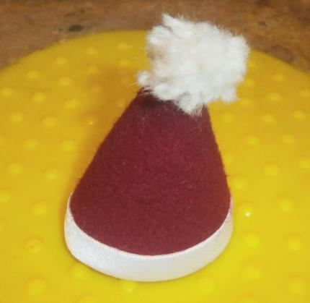
К колпаку пришиваем косую бейку и делаем помпон.

Slide 13
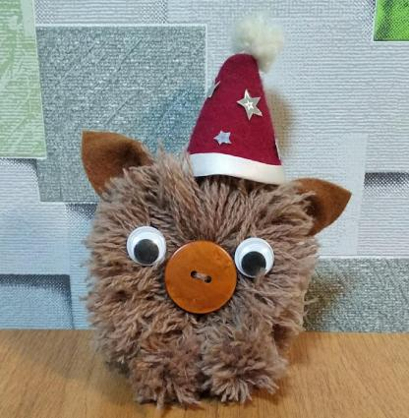
Украшаем нашего домовёнка новогодним колпаком.
Домовёнок готов!

Slide 14
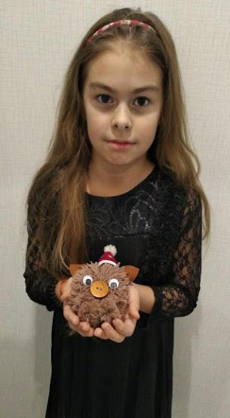
Мы назвали наш новогодний сувенир так: «Домовёнок Хрю приносит в дом радость и удачу». Тот, кому его подарят, будет очень благодарен. Защитит от бед этот милый оберег. С Новым годом!

